Slide 1



„Sztandar – znak szczególnego znaczenia”
Autor: Marek Gajewski
Oddział IPN w Białymstoku

Slide 2
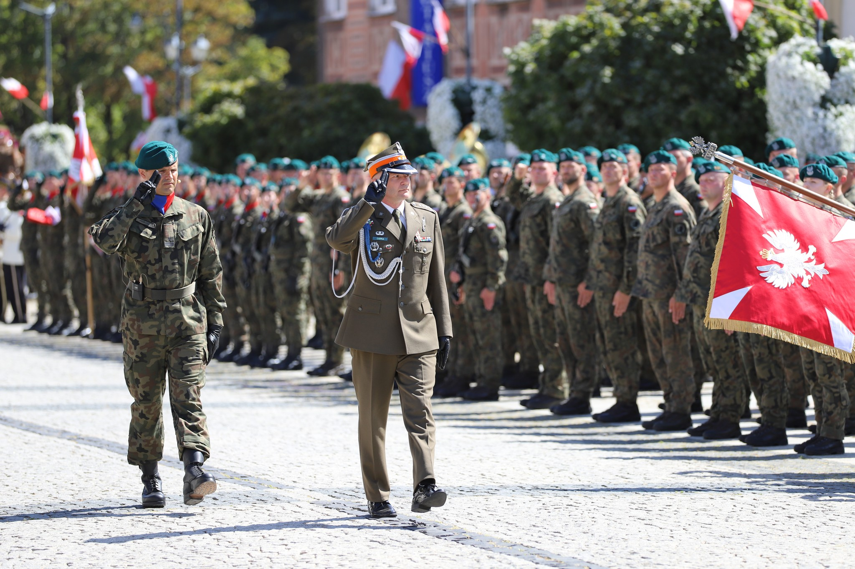



Projekt edukacyjny
2024/2025
Polskie symbole narodowe
Historyczne przemówienie marszałka Józefa Piłsudskiego
Od proporca i chorągwi do sztandaru
Sztandar wojskowy
Poczet sztandarowy
Niezwykła historia zaginionego sztandaru 3. Pułku Strzelców Konnych z Wołkowyska
Sztandar – znak szczególnego znaczenia

Slide 3
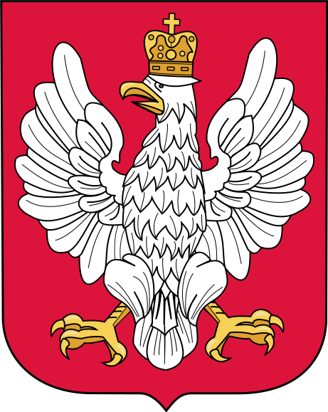
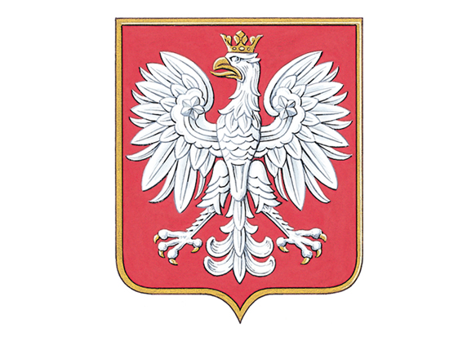


Polskie symbole narodowe
Godło państwowe
Godłem Rzeczypospolitej Polskiej jest wizerunek orła białego ze złotą koroną na głowie zwróconej w prawo, z rozwiniętymi skrzydłami, z dziobem i szponami złotymi, umieszczony w czerwonym polu tarczy.
Ustawa o godle, barwach i hymnie Rzeczypospolitej Polskiej oraz o pieczęciach państwowych
Sztandar – znak szczególnego znaczenia

Slide 4

Polskie symbole narodowe
Barwy biało-czerwone
flaga państwowa
proporzec prezydenta RP
szachownice lotnicze z lat 1918-2024
bandera cywilna i państwowa używana przez dyplomatów, lotniska cywilne, kapitanaty portów oraz statki morskie
bandera wojenna RP
Sztandar – znak szczególnego znaczenia

Slide 5
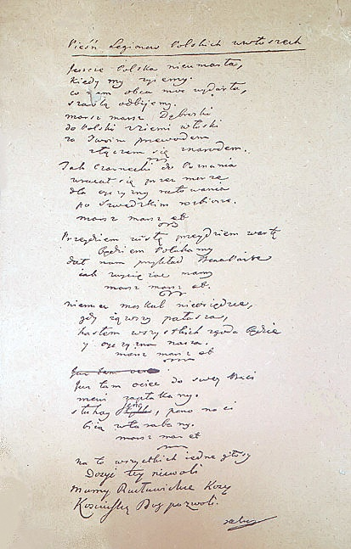
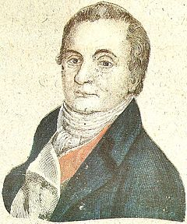
Polskie symbole narodowe
Hymn państwowy
Mazurek Dąbrowskiego został uznany oficjalnie za hymn państwowy II Rzeczypospolitej w lutym 1927 r. i jest nim do chwili obecnej.
Inne pieśni polskie, które pretendowały do tego miana:
Boże, coś Polskę,
Rota,
Warszawianka,
Z dymem pożarów,
My, Pierwsza Brygada
Józef Wybicki – autor hymnu
Faksymile rękopisu Mazurka Dąbrowskiego
Józefa Wybickiego
Sztandar – znak szczególnego znaczenia

Slide 6
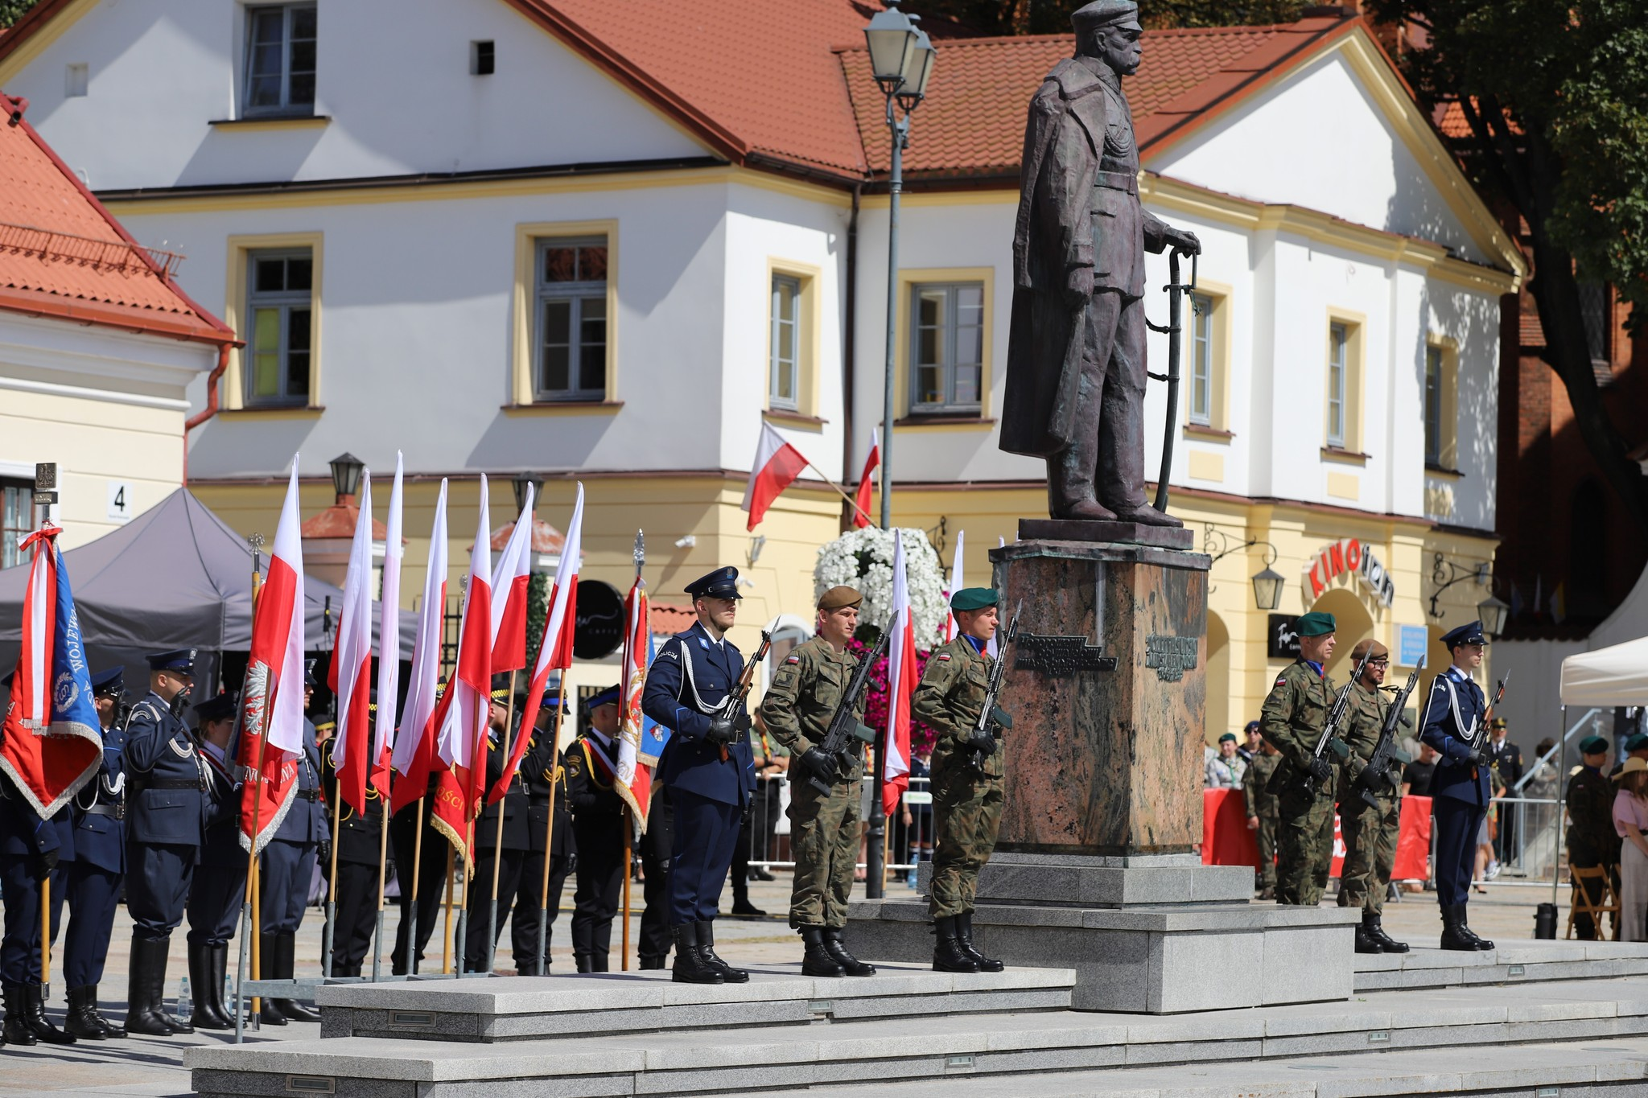
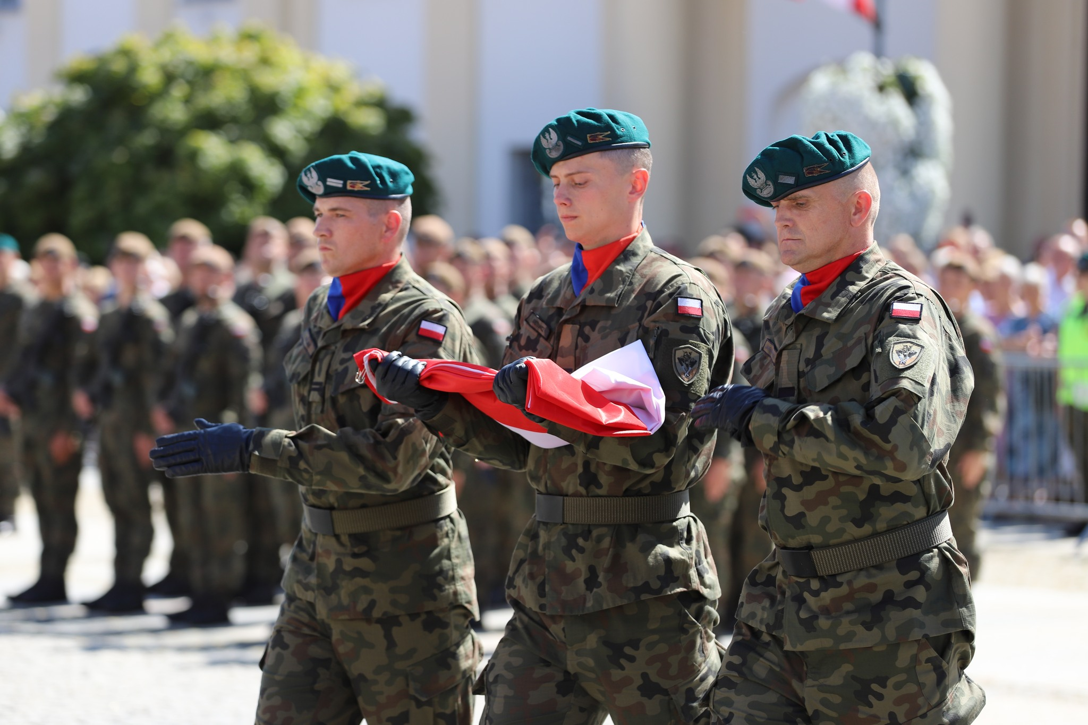
Szanuj polskie
symbole narodowe
Podczas wykonywania lub odtwarzania hymnu państwowego obowiązuje zachowanie odpowiedniej postawy oraz powagi i spokoju.
Osoby obecne podczas publicznego wykonywania lub odtwarzania hymnu stoją w postawie wyrażającej szacunek (na baczność).
Mężczyźni w ubraniach cywilnych zdejmują nakrycia głowy.
Poczty sztandarowe podczas wykonywania lub odtwarzania hymnu oddają honory przez pochylenie sztandaru.
----------------------------------------------------------------------------
Flaga musi być czysta i mieć czytelne barwy.
Na terenie Polski flaga państwowa RP ma zawsze pierwszeństwo przed wszystkimi innymi flagami.
Flaga nigdy nie może dotknąć podłogi, ziemi, bruku lub wody.
Sztandar – znak szczególnego znaczenia

Slide 7
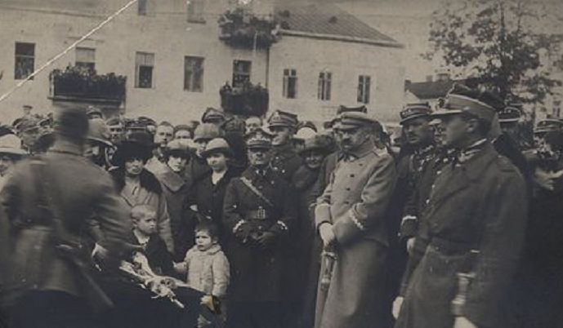
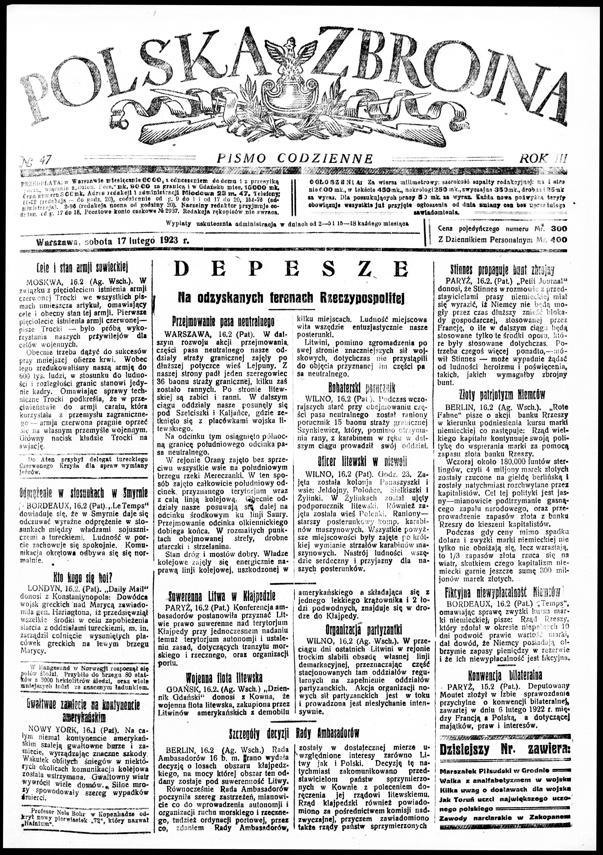
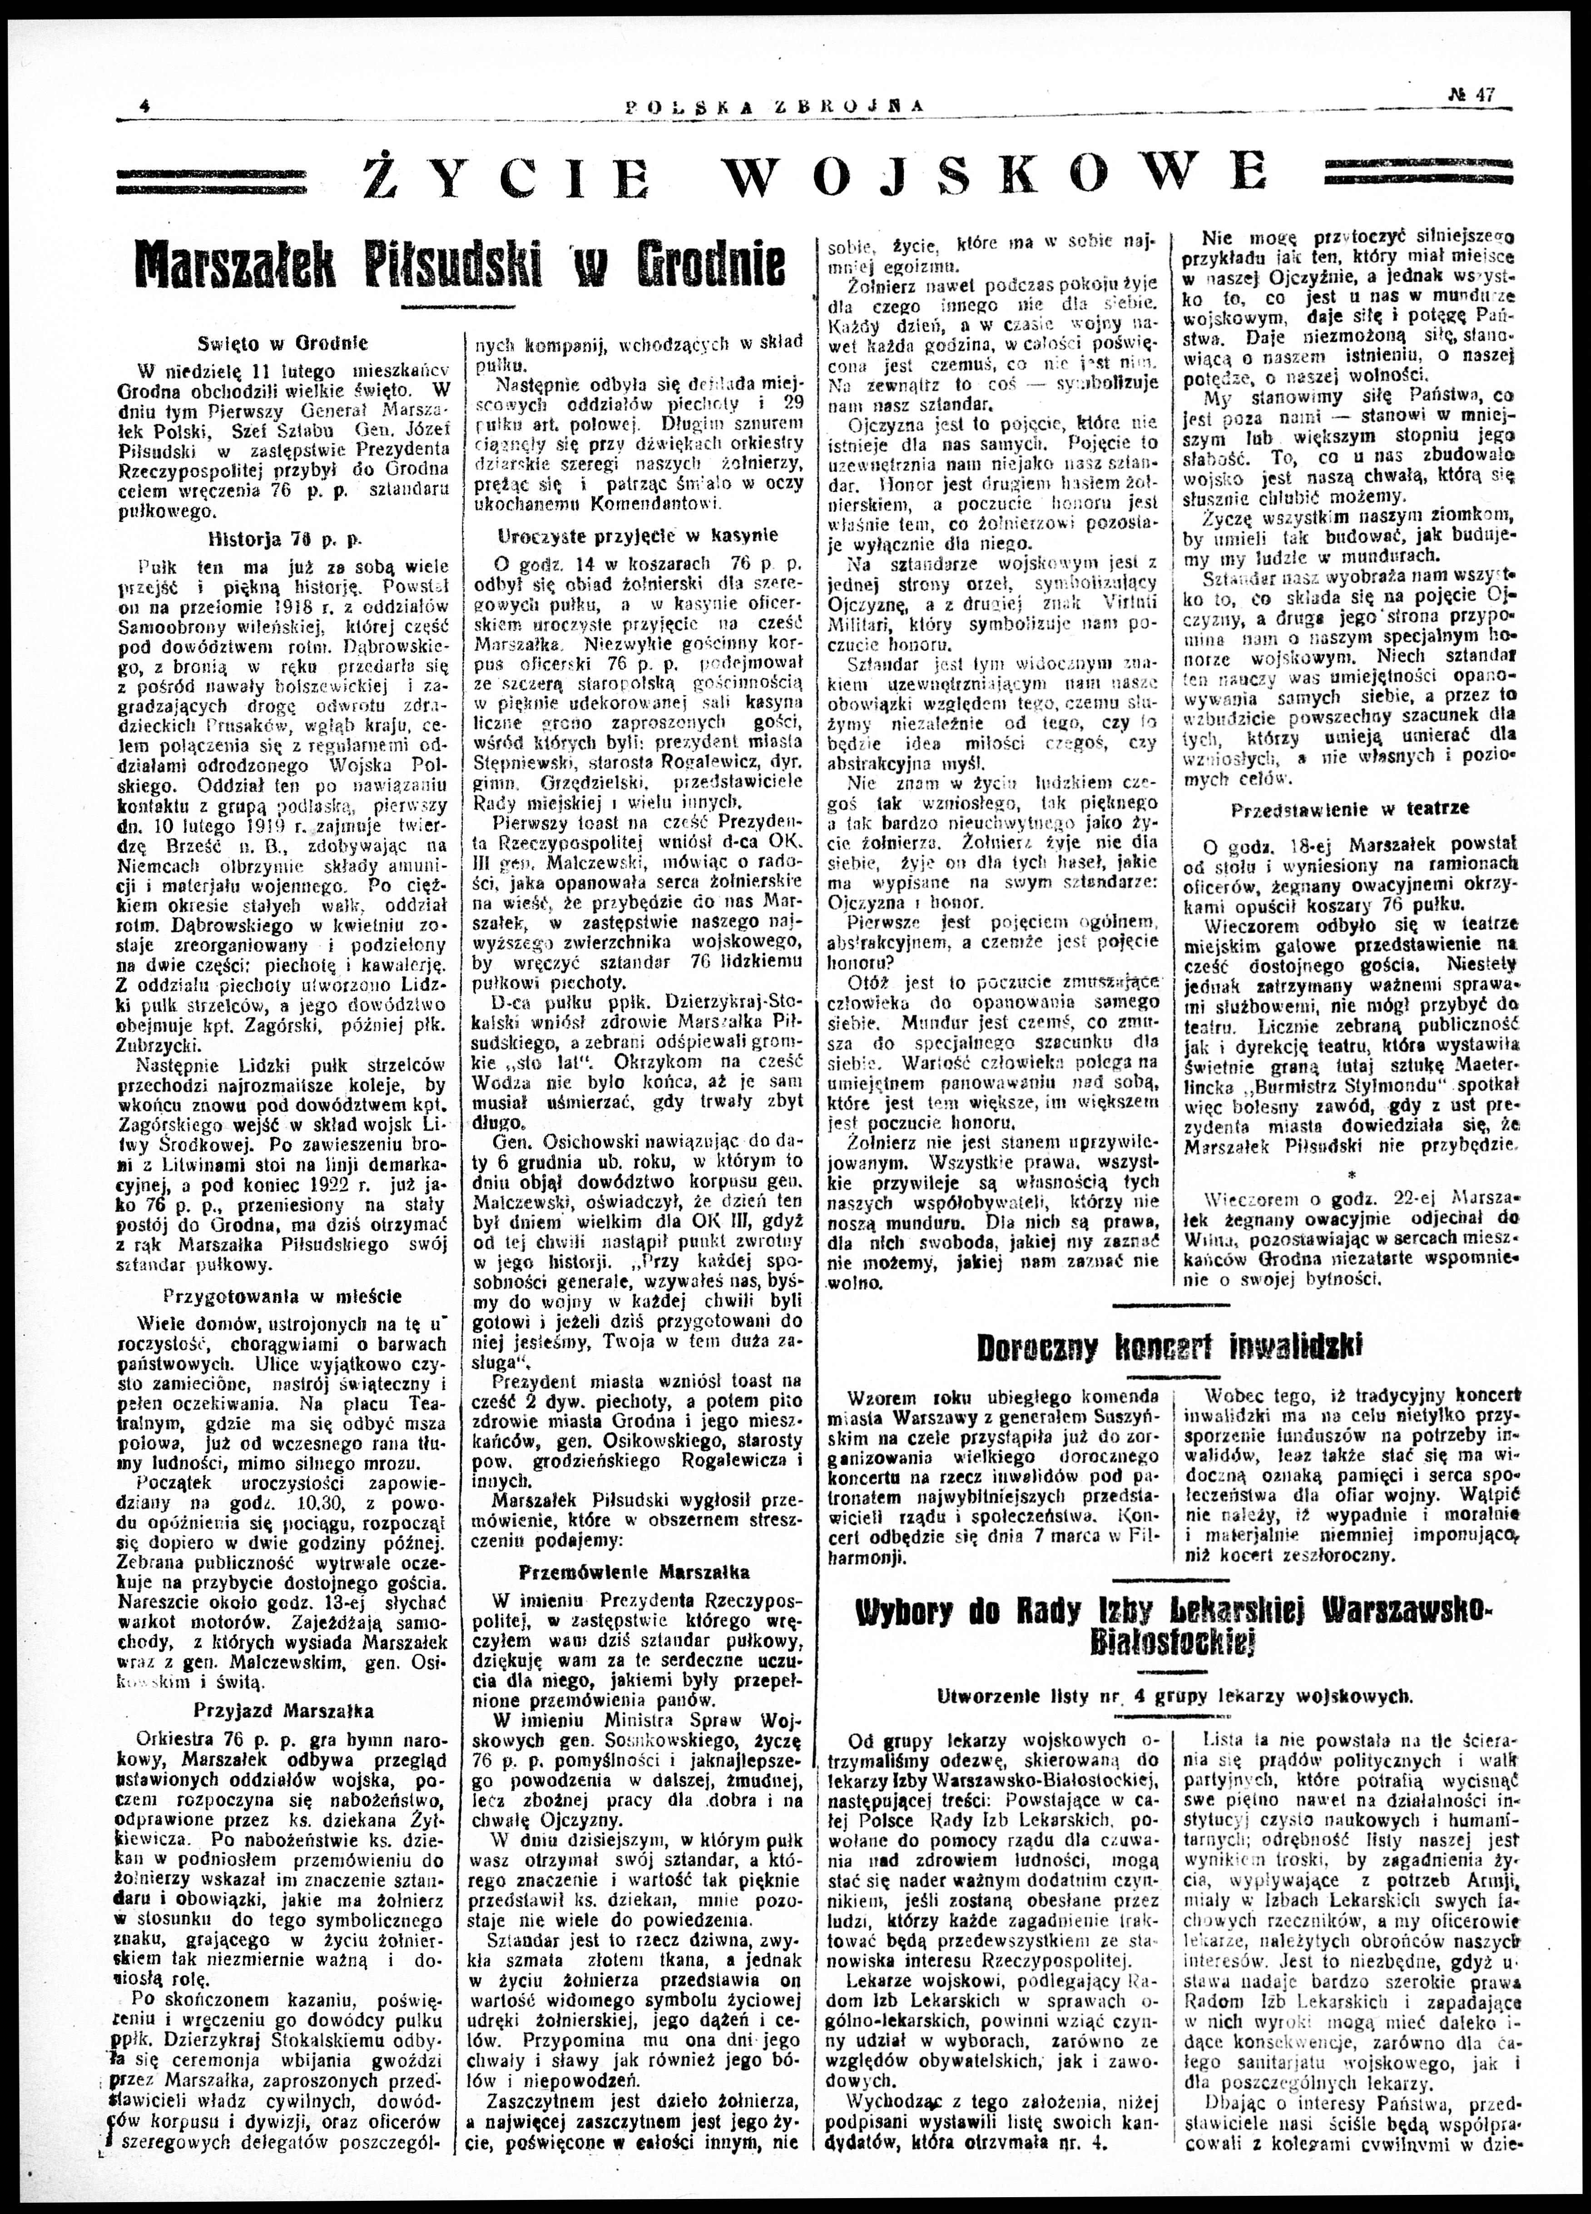
Historyczne przemówienie marsz. Józefa Piłsudskiego
Grodno, 17 lutego 1923 r., koszary 76. Pułku Piechoty
Marszałek Józef Piłsudski w otoczeniu oficerów Wojska Polskiego
i ludności cywilnej Grodna. 17 lutego 1923 r.
Sztandar – znak szczególnego znaczenia

Slide 8
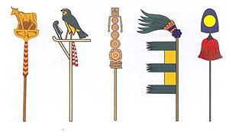
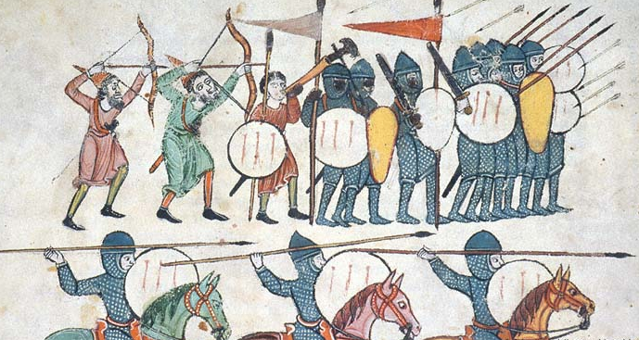
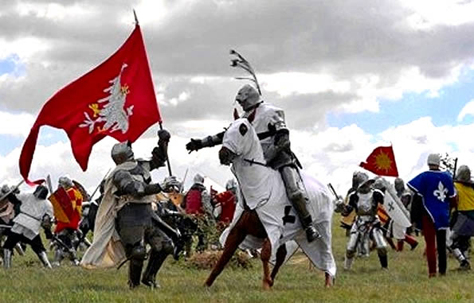
Od proporca i chorągwi do sztandaru - rodowód
Vexillum – sztandar, chorągiew.
Weksyloidy – znaki rozpoznawcze.
Proporzec – płat materiału w kształcie prostokąta, z wyciętymi i ostrymi językami, mocowany do drzewca.
Chorągiew – znak rozróżniający walczące strony; dzięki niemu wydawano stosowne rozkazy podczas walki, np. rozwinięcie chorągwi oznaczało własnym oddziałom przejście do decydującego uderzenia.
Weksyloidy: sumeryjski, egipski, rzymski, aztecki i japoński.
Proporce średniowiecznego
rycerstwa
Sztandar – znak szczególnego znaczenia

Slide 9
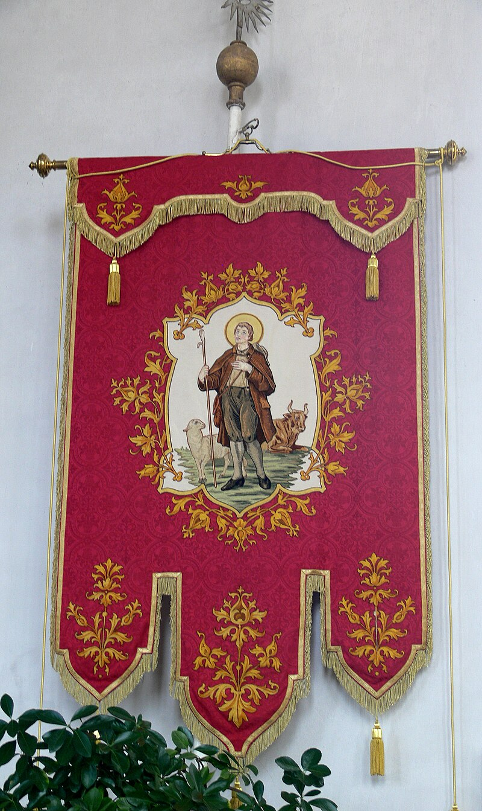
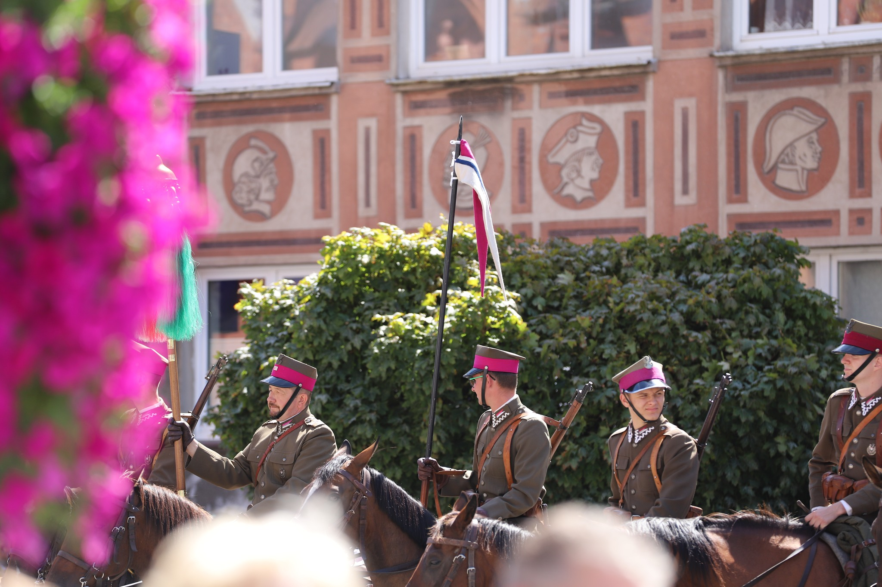
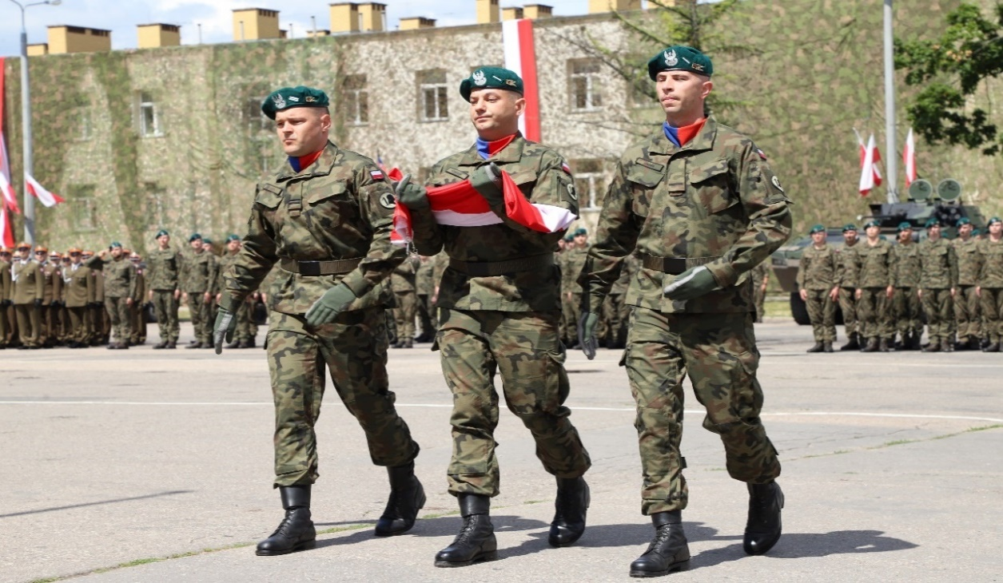
Od proporca i chorągwi do sztandaru - rodowód
Określenia związane z tematyką sztandarową:
Bandera – flaga wywieszana na statkach handlowych, pasażerskich i marynarki wojennej;
Chorągiew – o określonych barwach i godłach; może być znakiem państwa, ziemi, miasta, organizacji wojskowej, społecznej, politycznej, kościelnej, zawodowej; funkcjonowały chorągwie królewskie, ziemskie i rodowe; z upływem czasu każdy oddział posiadał własną chorągiew;
Flaga – państwowa lub narodowa;
Gonfalon – chorągiew miejska lub kościelna;
Herb – znak rozpoznawczo-bojowy z okresu średniowiecza;
Proporczyk – znak rozpoznawczy stosowany na okrętach i w oddziałach wojskowych (zwłaszcza jazdy, artylerii konnej, broni pancernej) lub na żołnierskim umundurowaniu (kołnierze kurtek mundurowych, berety);
Weksylia – znaki rozpoznawcze;
Weksykologia – dyscyplina pomocnicza historii.
Sztandar – znak szczególnego znaczenia

Slide 10
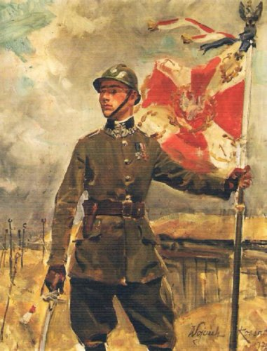
Sztandary oddziałów Wojska Polskiego (stan obecny)
Sztandar jest znakiem jednostki wojskowej Sił Zbrojnych Rzeczypospolitej Polskiej; symbolem sławy wojennej i tradycji oraz wierności, honoru i męstwa, których Ojczyzna wymaga od swoich żołnierzy.
Obowiązkiem żołnierza jest bronić i strzec sztandaru jednostki wojskowej. W razie jego utraty, wskutek słabości ducha bojowego, jednostka ulega rozformowaniu.
Prawo posiadania sztandaru przysługuje jednostkom liniowym wszystkich rodzajów Sił Zbrojnych (równorzędnym) oraz uczelniom i szkołom wojskowym. Sztandar nadaje jednostce wojskowej Prezydent Rzeczypospolitej Polskiej na wniosek Ministra Obrony Narodowej. Znajduje się stale w jednostce wojskowej, a w czasie walki – w rejonie działań bojowych jednostki.
Sztandar składa się z płata, głowicy, drzewca i szarfy. Na sztandarach jednostek wojskowych odznaczonych orderami wojennymi umieszcza się pod szarfą o barwach Rzeczypospolitej Polskiej – szarfy ze wstęg tych orderów.
Podoficer pocztu sztandarowego 1. Pułku Piechoty Legionów z Wilna z obrazu autorstwa Wojciecha Kossaka.
Sztandar – znak szczególnego znaczenia

Slide 11
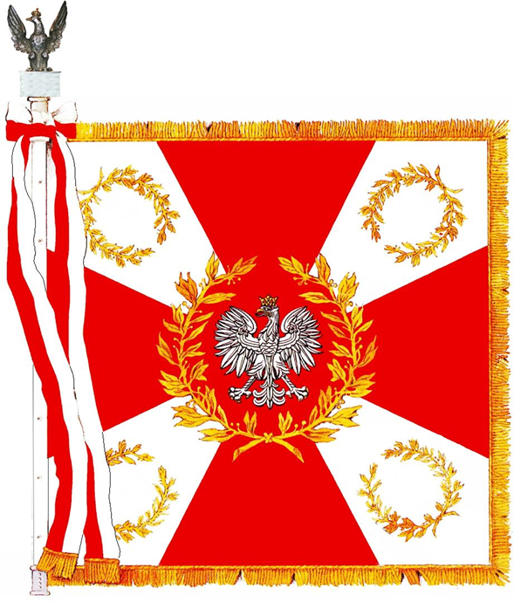
Sztandar wojskowy
(awers)
Na stronie głównej płata (awersie), pośrodku krzyża kawalerskiego, w czerwonym kręgu znajdują się dwie gałązki wawrzynu, ułożone w kształcie wieńca otwartego w górnej części, haftowane złotym szychem. Pośrodku wieńca jest umieszczony wizerunek orła białego z głową zwróconą do drzewca, haftowany srebrnym szychem; korona, dziób i szpony orła są haftowane złotym szychem. Pomiędzy ramionami krzyża kawalerskiego, w rogach płata, są umieszczone wieńce wawrzynu oraz w ich polach numer jednostki wojskowej, a w razie braku numeru – inicjały jej nazwy, haftowane złotym szychem.
Sztandar – znak szczególnego znaczenia

Slide 12
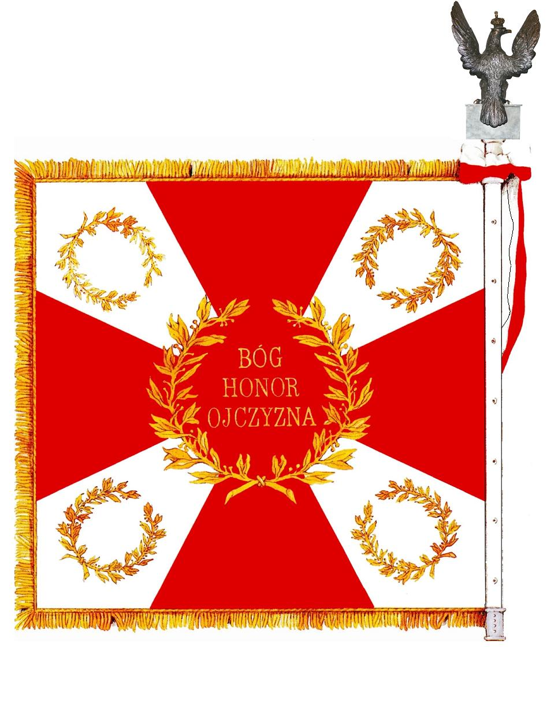
Sztandar wojskowy
(rewers)
Na stronie odwrotnej płata (rewersie), pośrodku krzyża kawalerskiego, znajduje się wieniec, taki jak na stronie głównej, w środku którego jest umieszczony w trzech wierszach napis „BÓG HONOR OJCZYZNA”, haftowany złotym szychem. Pomiędzy ramionami krzyża, w rogach płata, są umieszczone wieńce wawrzynu, takie jak na stronie głównej, a w ich polach mogą być umieszczone herby miejscowości (za zgodą władz samorządowych) i symbole związane z historią jednostki wojskowej oraz emblematy lub inicjały fundatorów sztandaru (za zgodą Ministra Obrony Narodowej).
Sztandar – znak szczególnego znaczenia

Slide 13
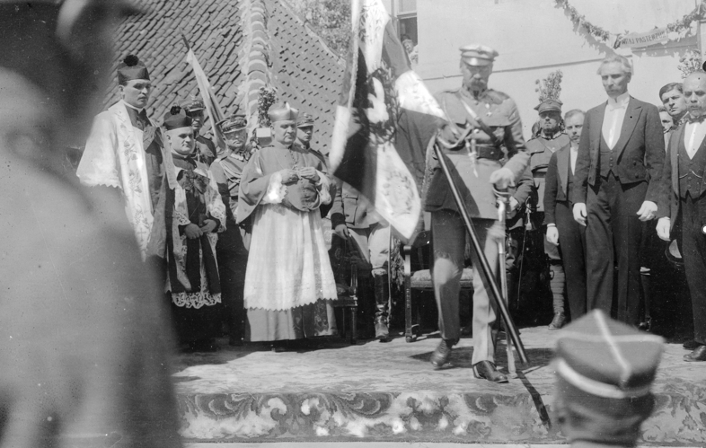
Sztandary wojskowe
1918-1939
Sztandary przygotowywano w różnej formie i wielkości. Po odzyskaniu niepodległości państwowej podjęto próbę ujednolicenia tych znaków wojskowych. 1 sierpnia 1919 r. ustalono jednolity wzór chorągwi dla oddziałów piechoty (o boku długości 100 cm) i sztandarów dla jednostek jazdy (o boku długości 65 cm). Kolejne unormowania wyglądu miały miejsce w 1927 r. i w roku 1937, kiedy to zniesiono odrębny podział na chorągwie i sztandary, wprowadzając ten ostatni jako obowiązujący dla wszystkich jednostek liniowych rożnego rodzaju broni i samodzielnych batalionów strzelców i szkół wojskowych. W dekrecie prezydenta RP o znakach wojska i marynarki wojennej (DURP nr 5 z 23 stycznia 1938 r.) określono, że:
„sztandar jest widomym znakiem uosabiającym Państwo Polskie, jest symbolem najwyższych wartości ducha i ciała, których Polska wymaga od swych żołnierzy”.
Uroczystość przekazania sztandaru dowódcy 42. Pułku Piechoty przez marsz. Józefa Piłsudskiego. Białystok, Rynek Kościuszki, 21 sierpnia 1921 r.
Sztandar – znak szczególnego znaczenia

Slide 14
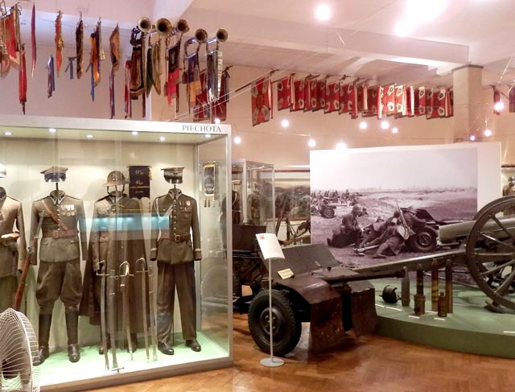
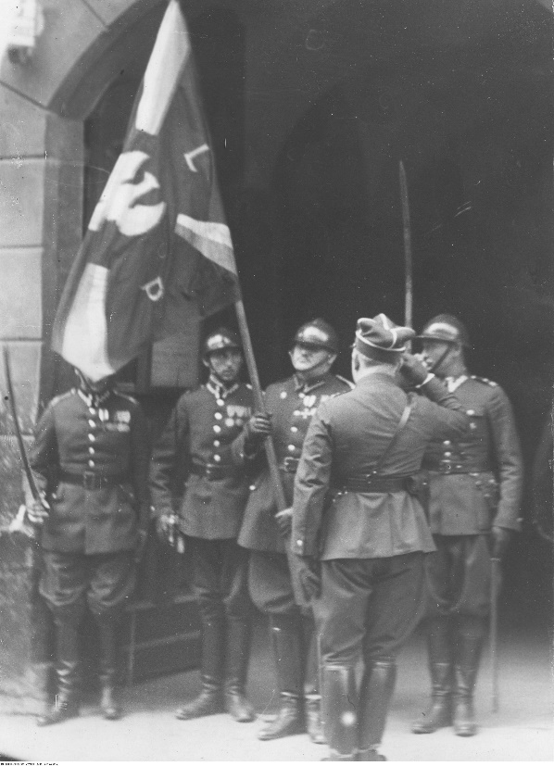
Stare sztandary wojskowe
(miejsca ich zdeponowania)
Stare, nieregulaminowe sztandary jednostek wojskowych przekazywano odgórnie do zbiorów Muzeum Wojska Polskiego w Warszawie, które na swój sposób stało się główną ekspozycją tego typu znaków po formacjach liniowych sił zbrojnych II Rzeczypospolitej.
Wyprowadzenie historycznego sztandaru legionowego z siedziby Muzeum Wojska Polskiego w Warszawie. 3 sierpnia 1933 r.
Fragment ekspozycji stałej Muzeum Wojska Polskiego w Warszawie
z widocznymi sztandarami jednostek wojskowych
Sztandar – znak szczególnego znaczenia

Slide 15
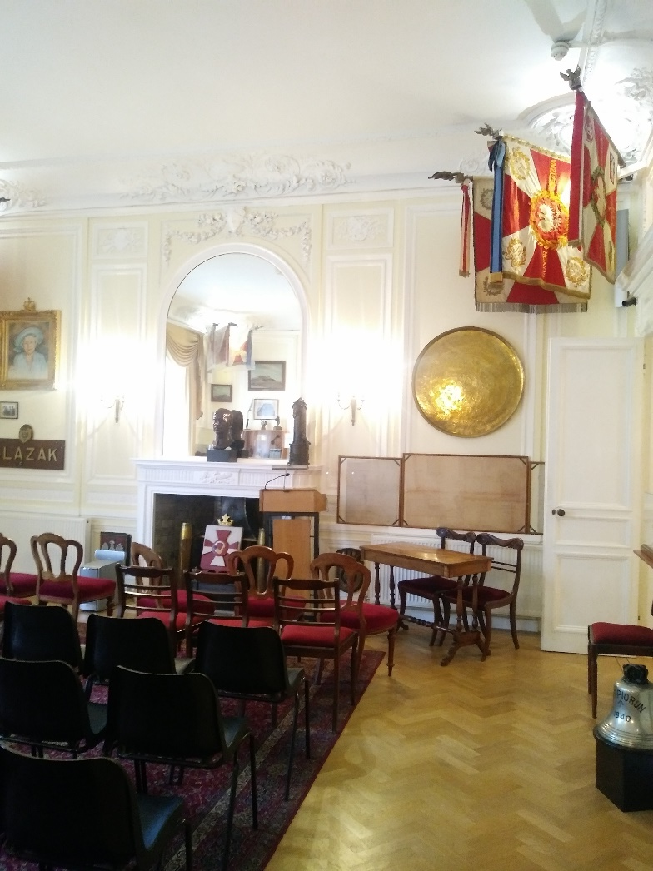
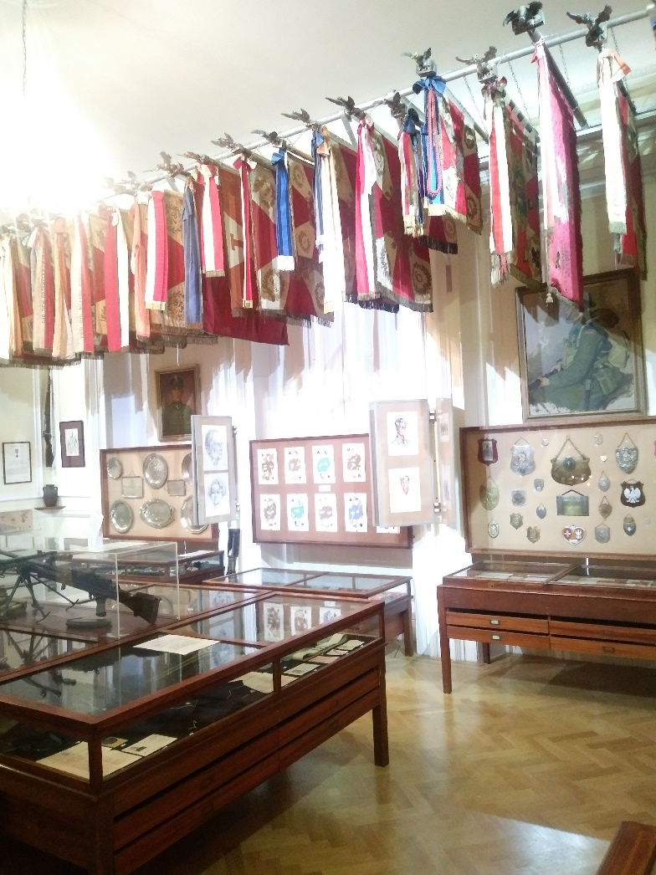
Stare sztandary wojskowe
(miejsca ich zdeponowania)
Do 1939 r. nadano oddziałom Wojska Polskiego około 230 sztandarów. Do Anglii, różnymi drogami, przewieziono 42 sztandary (znajdują się one w Instytucie Polskim i Muzeum im. gen. Sikorskiego w Londynie). Około 100 sztandarów odnaleziono po zakończeniu działań wojennych (znajdują się one obecnie w Muzeum Wojska Polskiego, niektóre tylko we fragmentach).
Oryginalny sztandar 3. Pułku Strzelców Konnych z Wołkowyska posiada w swoich zbiorach białostockie Muzeum Wojska.
Ekspozycje sztandarów jednostek wojskowych II RP
ze zbiorów Instytutu Polskiego i Muzeum im gen. Władysława Sikorskiego w Londynie
Sztandar – znak szczególnego znaczenia

Slide 16
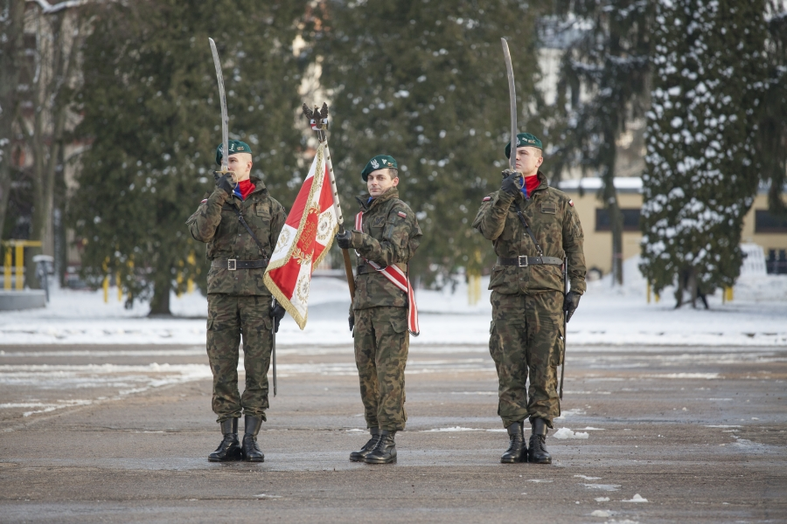
Wojskowy
poczet sztandarowy…
Ze sztandarem może występować jednostka wojskowa, jej kompania honorowa lub wystawiona przez tę jednostkę wojskowa asysta honorowa.
Rozwinięty sztandar nosi poczet sztandarowy w składzie: dowódca pocztu sztandarowego – oficer młodszy, sztandarowy – podoficer oraz asystujący – podoficer.
Zasady używania sztandaru jednostki wojskowej podczas przedsięwzięć wymienionych w ust. 1 określa ceremoniał wojskowy Sił Zbrojnych Rzeczypospolitej Polskiej.
Sztandary jednostek wojskowych
sposób używania znaków sił zbrojnych RP
(Dz. U. 2022.265)
Akt obowiązujący: wersja od 4 lutego 2022 r.
Sztandar – znak szczególnego znaczenia

Slide 17
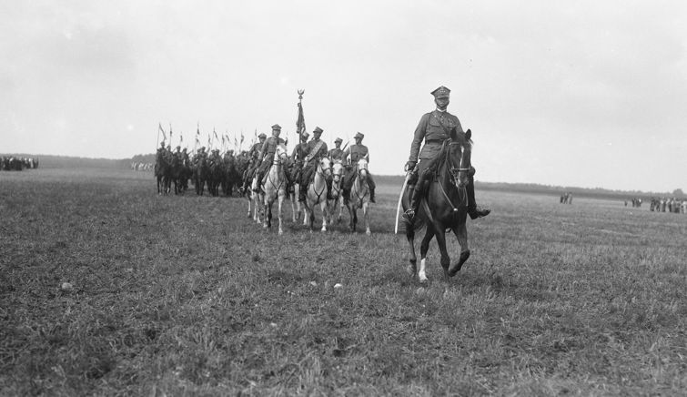
Wojskowy poczet sztandarowy
z lat 1918-1939
W Wojsku Polskim II RP, w skład pieszego pocztu sztandarowego wchodzili: najmłodszy podporucznik kompanii sztandarowej – dowódca pocztu, chorąży i asysta: dwóch podoficerów w stopniu starszego sierżanta i sierżanta. Poczet sztandarowy ustawiał się na prawym skrzydle kompanii sztandarowej, a w kolumnie marszowej tworzył pierwszą czwórkę. Konny poczet sztandarowy składał się z sześciu żołnierzy: dowódcy pocztu, sztandarowego i podsztandarowego oraz trzech szeregowych asysty.
Poczet sztandarowy 4. Pułku Strzelców Konnych podczas uroczystej defilady
z okazji Święta Żołnierza Polskiego. Na czele kolumny marszowej pododdziałów jedzie
płk Mikołaj Prus-Więckowski. Płock,15 sierpnia 1936 r.
Sztandar – znak szczególnego znaczenia

Slide 18
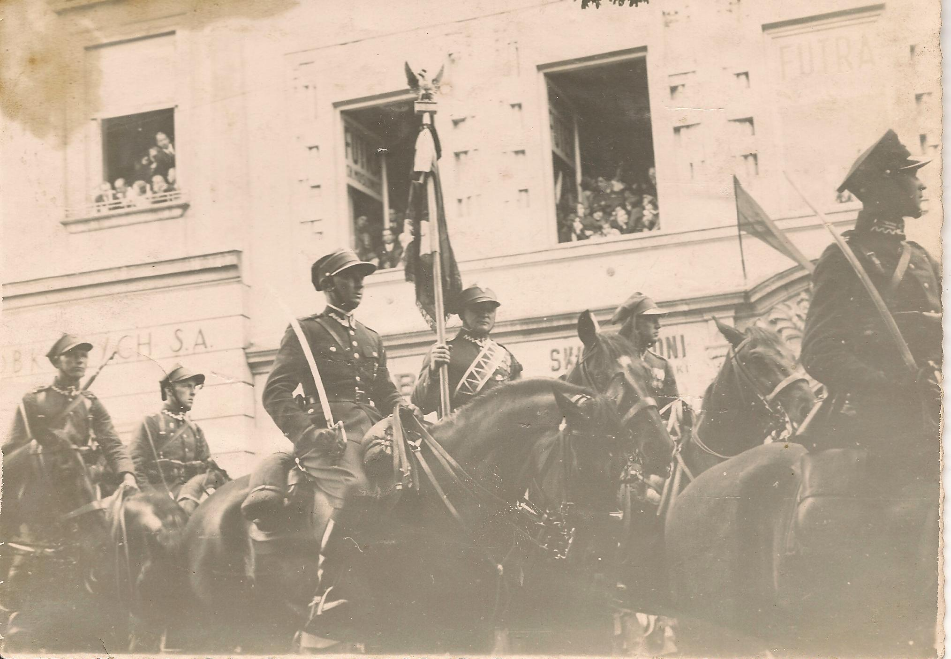
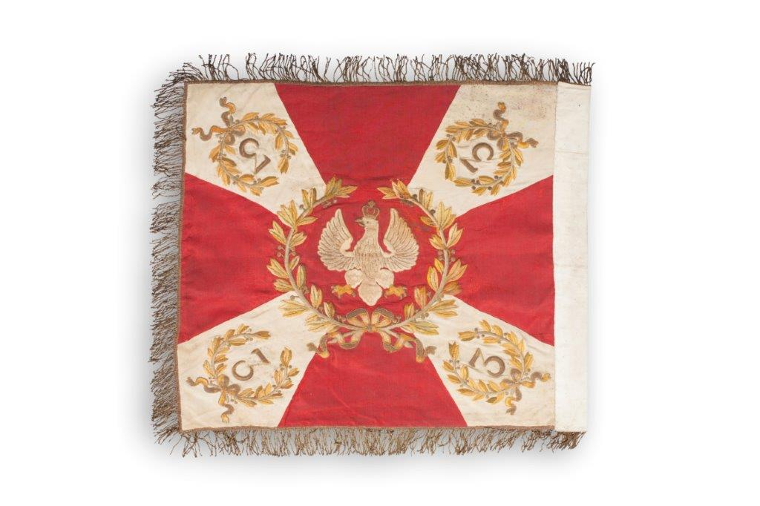
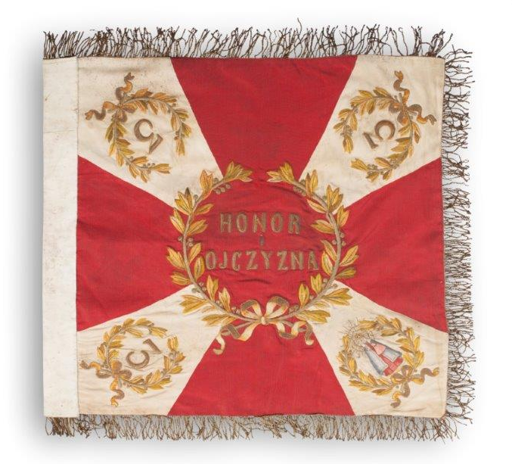
Niezwykła historia zaginionego sztandaru
3. Pułk Strzelców Konnych z Wołkowyska
Data wręczenia sztandaru – Wołkowysk, 27 kwietnia 1923 r.
Miejsca jego ukrycia – Kosiny, Zagórki k. Puław.
Osoby najbardziej zaangażowane w poszukiwania:
por. Stanisław Tołłoczko, st. wachm. Makarewicz, Tadeusz Kwiecień, Józef Bisping,
ppłk Bronisław Lubieniecki i Zdzisław Janota-Bzowski.
Fotografie sztandaru i pocztu sztandarowego 3. Pułku Strzelców Konnych
z Wołkowyska pochodzą ze zbiorów Muzeum Wojska w Białymstoku
Sztandar – znak szczególnego znaczenia

Slide 19
Materiały pomocnicze do wykorzystania:
WYSTAWA
https://ipn.gov.pl/pl/edukacja-1/wystawy/96663,Wystawa-Polskie-Symbole-Narodowe-do-pobrania.html
PUBLIKACJE, ARTYKUŁY NAUKOWE I PRASOWE
https://pcr.uwb.edu.pl/ZNMW/files/ZNMW_2000_14_019.pdf
https://pcbj.pl/wp-content/uploads/Sztandary-jazdy-polskiej-1938-Stanis%C5%82aw-Gepner.pdf
https://polona.pl/item-view/5fc8728a-b9c0-4284-b59b-53a5c19a60c7?page=3
https://www.weksylologia.pl/biuletyn-PTW/Biuletyn-PTW-FLAGA-nr30-54-2021.pdf
https://ojs.tnkul.pl/index.php/rh/article/view/5389/5193
AKTY PRAWNE
https://isap.sejm.gov.pl/isap.nsf/download.xsp/WDU20200002192/O/D20202192.pdf
https://isap.sejm.gov.pl/isap.nsf/download.xsp/WDU20200002193/O/D20202193.pdf
https://sip.lex.pl/akty-prawne/dzu-dziennik-ustaw/sposob-uzywania-znakow-sil-zbrojnych-rzeczypospolitej-polskiej-17545974/roz-2
Sztandar – znak szczególnego znaczenia

Slide 20



Zapraszamy na kolejną edycję!
Dane do kontaktu:
Wojskowe Centrum Rekrutacji w Białymstoku Lipowa 35, Białystok 261 398 292 wcrbialystok.rekrutacja@ron.mil.pl
Instytut Pamięci Narodowej Oddział w Białymstoku
Warsztatowa 1A, Białystok
85 664 57 85
marek.gajewski@ipn.gov.pl

